Slide 1
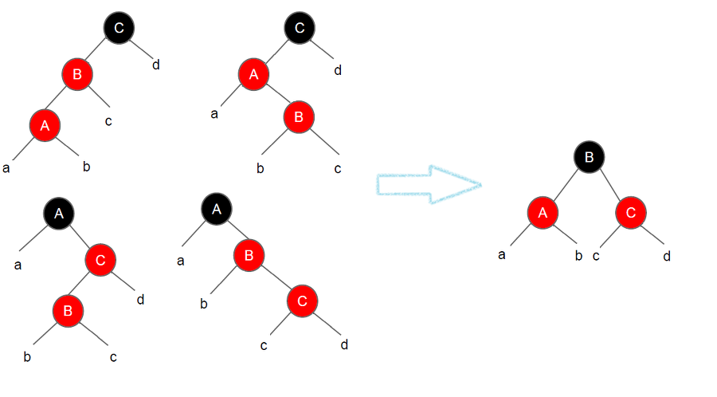


Algorithm Study
[Balanced Binary Search Tree]
“RED-BLACK Tree”
하 무 스 비
2020/07/29

Slide 2






Algorithm Study
이진 탐색 트리 → 균형 이진 트리 → 레드 블랙 트리
1. 제안 플랫폼 | 2. 제안 플랫폼 | 3. 제안 플랫폼 | 4. 제안 플랫폼 | 5. 제안 플랫폼 | 6. Q & A
구조 | 도구1 | 도구2 | 도구3 | 도구4
1
2
제안 플랫폼 구조
1.1 제안 플랫폼의 개략적 구조
제안 플랫폼 도구1 : AWS
2.1 AWS 소개
2.2 AWS 특징
4
3
제안 플랫폼 도구3 : Open-IoT
4.1 MOBIUS 플랫폼 소개
4.2 제안 플랫폼 VS MOBIUS
제안 플랫폼 도구2 : Smart Plug
3.1 기존 smart plug 의 특징 및 동작
3.2 기존 smart plug 의 문제점
3.3 제안 플랫폼에 사용 될 device 소개
6
Q & A
5
제안 플랫폼 도구4 : Phone & Plug
5.1 Smart Phone과 Smart Plug의 통신

Slide 3
1. 이진 탐색 트리
1.1 이진 탐색 트리의 개요
특정 KEY값에 대해 삽입, 삭제, 탐색이 가능한 자료구조 “Binary Search Tree”
자신의 왼쪽 서브트리에는 현재 노드보다 작은 Key값이, 오른쪽 서브트리에는 큰 Key값으로 형성되는 구조의 트리
위와 같은 특성으로 중위 순회(inorder traversal)를 통해, 오름차순으로 정렬된 순서로 Key값 획득 가능하다는 장점
최적의 경우 (a)와 같이 O(log n)이지만, 최악의 경우 (b)와 같이 O(h = 트리의 높이)
40
20
30
20
60
30
30
30
50
80
30
(a) 운이 좋은 이진 탐색 트리
(b) 운이 나쁜 사향 트리

Slide 4
2. 레드 블랙 트리
2.1 레드 블랙 트리의 조건
Root Property : 루트 노드의 색깔은 항상, 무조건, 반드시 검정
External Property : 모든 잎 노드는 검정
Internal Property : 빨강 노드의 자식은 무조건 검정 == 빨강 노드 연속으로 나오기 없기
Depth Property : 모든 잎 노드에 대해 검정에 대한 깊이는 동일 == 루트 노드에서 잎 노드까지 가는 경로에서 만나는 검정 노드의 개수는 모두 동일
삽입되는 노드의 색은 루트를 제외하고 모두 빨강

Slide 5



2. 레드 블랙 트리
2.2 레드 블랙 트리의 삽입
4
2
7
빨강 노드 연속으로
나오기 없기!
(Double Red)
6
Restructuring
Recoloring

Slide 6
2. 레드 블랙 트리
2.3 Restructuring & Recoloring
Double Red를 회피하는 방법
현재 삽입된 노드의 삼촌 노드의 색상에 따라 수행하는 프로시저 상이 (구조조정 & 덧칠)
삼촌의 색상이 검정일 때, 구조조정 (Restructuring)
삼촌의 색상이 빨강일 때, 덧칠 (Recoloring)
4
4
u
p
u
p
2
7
2
7
c
c
6
6
CASE 1 : u is Black - Restructuring
CASE 2 : u is Red - Recoloring

Slide 7
2. 레드 블랙 트리
2.4 Restructuring (Type – 1)
구조조정 방법 및 순서
(1) 나(현재 삽입된 노드)와 부모, 내 부모의 부모를 오름차순으로 정렬
(2) 무조건 가운데 있는 값을 부모로 만들고 나머지 두 노드를 자식으로 변경
(3) 올라간 가운데 있는 노드를 검정으로 덧칠하고 두 자식은 빨강으로 덧칠
4
4
6
7
6
(1)
2
7
6
4
7
6
4
7
2
(2)
(3)

Slide 8
2. 레드 블랙 트리
2.5 Restructuring (Type – 2)
구조조정 방법 및 순서
(1) 나(삽입된 노드)와 부모 노드를 오른쪽으로 회전
(2) 나를 부모 노드로 올리는 것과 동시에 왼쪽으로 회전
(3) 나를 검정으로 덧칠하고 두 자식은 빨강으로 덧칠
4
4
6
2
7
2
6
4
7
6
7
2
(1)
(2)
(3)

Slide 9
2. 레드 블랙 트리
2.6 Recoloring
덧칠 방법 및 순서
(1) 현재 삽입된 노드의 부모와 그 형제를 검정으로 덧칠하고, 부모의 부모를 빨강으로 덧칠
(2) 현재 삽입된 노드의 부모의 부모가 루트 노드라면, Root Property에 의해 검정으로 덧칠
(3) 현재 삽입된 노드의 부모의 부모가 루트 노드가 아닐 때, Double Red가 발생하므로 연쇄 작업 (Propagation)
(3) 번 과정에서 최악의 경우 루트 노드까지 연쇄 작업이 일어날 가능성 존재
4
4
4
2
7
2
7
2
7
6
6
6
(1)
(2)

Slide 10
2. 레드 블랙 트리
2.6 Recoloring
3
1
5
2
4
9
6
10
7

Slide 11

2. 레드 블랙 트리
2.6 Recoloring
3
1
5
2
4
9
부모의 부모 노드를 빨강으로 덧칠
현재 삽입된 노드의 부모를 검정으로 덧칠
6
10
7

Slide 12
2. 레드 블랙 트리
2.6 Recoloring
(1)
3
1
5
2
9
6
10
3
5
9
4
7
5
3
9
(2)

Slide 13

2. 레드 블랙 트리
2.6 Recoloring
5
부모 노드로 변경됨과 동시에 루트
노드가 되었으므로 검정으로 덧칠
3
9
자식 노드 빨강으로 덧칠
1
4
6
10
2
7

Slide 14
Algorithm Study
이진 탐색 트리 → 균형 이진 트리 → 레드 블랙 트리
Q & A

